Slide 1
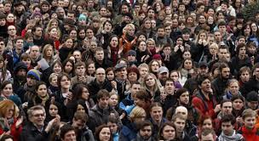
Sociálne zmeny v spoločnosti a ich zdroje
Občianska náuka 7. ročník
Vypracovala: Mgr. Zuzana Matušková

Slide 2
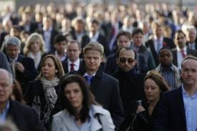
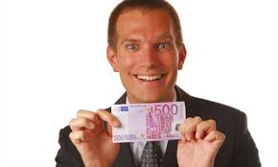
Sociálne usporiadanie ľudskej spoločnosti sa mení, vyvíja. Tento proces vývoja voláme sociálne zmeny.
Sociálne zmeny môžu nastať napríklad:
- v sociálnej štruktúre ľudskej spoločnosti
- v správaní ľudí
- vo vzťahoch jednotlivcov a skupín

Slide 3
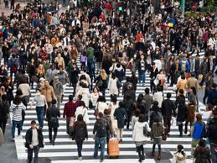
V sociálnej štruktúre ľudskej spoločnosti takisto prebiehajú zmeny, ktoré označujeme ako sociálna mobilita.
Poznáme dva druhy sociálnej mobility:
horizontálna mobilita ( vodorovná)- pohyb v rámci danej spoločenskej vrstvy
vertikálna mobilita (zvislá) – spoločenský vzostup alebo zostup, pohyb z jednej spoločenskej vrstvy do druhej

Slide 4
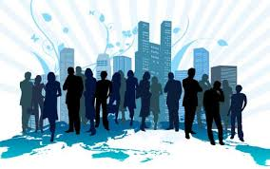
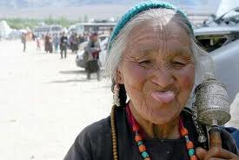
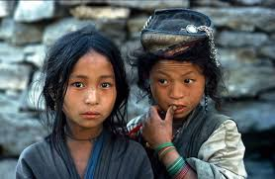
Sociálne zmeny sú spôsobené zmenami v takých oblastiach, ako sú:
- prírodné podmienky, prostredie
- vedecký a technický pokrok
- vývoj ľudskej populácie
- konflikty v ľudskej spoločnosti
- zmeny v oblasti kultúry

Slide 5
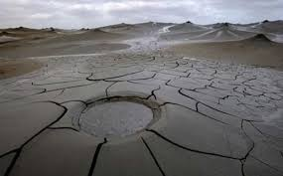
Hovoríme o zdrojoch sociálnych zmien, ktoré prinášajú zmeny v ľudskej spoločnosti
Napríklad:
Zdroj
prírodné prostredie ( suchá, záplavy, zemetrasenia)
zmena v ľudskej spoločnosti
Migrácia, úbytok obyvateľov
Zdroj
Vývoj populácie
Zmena v ľudskej spoločnosti
Ničenie prírody, migrácia

Slide 6
Použitá literatúra:
Občianska náuka pre 7. ročník základnej školy, prvé vydanie, 2012
ISBN 978-80-10-02266-3
Obrázky stiahnuté z www. stránok:
http://pauzicka.zoznam.sk/obrazky/zabavne-obrazky/stari-ludia
http://fit.server.sk/spravy/kreativni-ludia-sa-uchyluju-k-neetickym-praktikam/
http://webmagazin.teraz.sk/zivot/nelutostne-podmienky-v-ktorych-zij/183-clanok.html
http://www.webnoviny.sk/ekonomika/mihal-pripusta-dlhsiu-lehotu-na-vys/362047-clanok.html
http://www.teraz.sk/ekonomika/nezamestnanost-mladi-ludia-praca/72708-clanok.html
https://www.facebook.com/pages/Zdravie-a-pr%C3%ADroda/125051367692386

Slide 7
Ďakujem za pozornosť
☺

